Slide 1
МБОУ «Борисовская средняя общеобразовательная школа» Иллюзии и математические парадоксы
Шерина Светлана Алексеевна, учитель математики
I квалификационной
категории

Slide 2
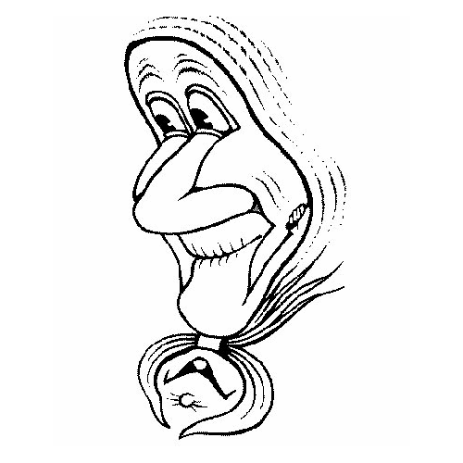
Перевертыши
Notes:
Взгляните на это лицо. Очень милая, добрая бабушка. Но если повернуть старушку на 180 градусов, изображение кардинально изменится.

Slide 3
Notes:
Символ в центре - буква или цифра?
Если рассматривать горизонтальный зрительный ряд, состоящий из букв, в центре будет "В" - к этому наблюдатель подготовлен буквенным рядом. Если смотреть на вертикальный ряд, окажется, что это вовсе не буква, а цифра 13 - к такому решению подтолкнули цифры.

Slide 4
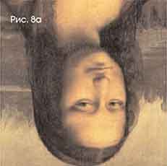
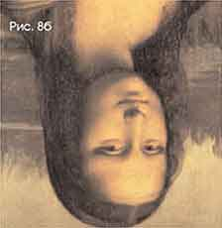
Notes:
Если рассматривать две фотографии лиц, повернутые вверх ногами, кажется, что они не различаются: глаза, нос, губы, волосы - все идентично. Но, перевернув эти портреты, можно убедиться, что они абсолютно разные.

Slide 5
Notes:
На одном - спокойная и милая улыбка Джоконды, на другом - ужасная гримаса. Дело, видимо, в том, что человеческое лицо слишком значимо, его невозможно воспринимать в необычном ракурсе.

Slide 6
Иллюзия движения
(статистическое и неподвижное изображение как бы оживает и начинает двигаться).
Notes:
Мы привыкли доверять собственному зрению, однако оно нередко обманывает нас, показывая то, чего в действительности не существует. В такие моменты мы сталкиваемся со зрительными иллюзиями - ошибками зрительного восприятия.

Slide 7
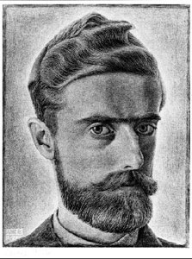
Невозможный треугольник Эшера.
Мауриц Эшер
Notes:
Святая святых всех невозможных фигур - невозможный треугольник Эшера.

Slide 8
Если двигаться по лестнице по часовой стрелке, то мы будем постоянно подниматься, а если будем двигаться против часовой стрелки, то – спускаться.
«Восхождение и спуск»
Notes:
Прямоугольник внутреннего двора замкнут стенами здания, у которого вместо крыши – бесконечная лестница по которой идут на встречу друг другу люди…

Slide 9
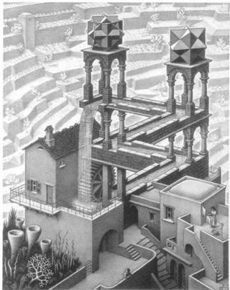
«Водопад»
Notes:
В этой работе Эшера изображен парадокс — падающая вода водопада управляет колесом, которое направляет воду на вершину водопада. Водопад имеет структуру «невозможного» треугольника.

Slide 10
2*2 = 5!
25-20-5=20-16-4
5(5-4-1)=4(5-4-1)
5=4
5=2*2
Notes:
Софизмом называется умышленно ложное умозаключение, которое имеет видимость правильного. Любой софизм содержит одну или несколько замаскированных ошибок.

Slide 11
Четыре больше двенадцати
7 > 5,
7-8 > 5-8,
-1∙(-4) > -3 ∙(-4),
-1 > -3
4<12
4 > 12
Notes:
История математики полна неожиданных и интересных софизмов и парадоксов.

Slide 12
Песенка английских студентов.
Чем больше учишься, тем больше знаешь. Чем больше знаешь, тем больше забываешь. Чем больше забываешь, тем меньше знаешь. Чем меньше знаешь, тем меньше забываешь. Но чем меньше забываешь, тем больше знаешь. Так для чего учиться?
Notes:
А вот софизм - песенка английских студентов.

Slide 13
365 дней
50 воскресений
10 дней отдыха на осенних и весенних каникулах
Летние и зимние каникулы 100 дней
Ночью в школу не ходят
Уроки продолжаются четвертую часть дня
Итого 5,5 дней
Notes:
В году 365 дней. Можно доказать, что в течение целого года детям некогда учиться в школе.

Slide 14
Старик, имевший трёх сыновей, распорядился, чтобы они после его смерти поделили принадлежащее ему стадо верблюдов так, чтобы старший взял половину всех верблюдов, средний — треть и младший — девятую часть всех верблюдов. Старик умер и оставил 17 верблюдов. Сыновья начали делёж, но оказалось, что число 17 не делится ни на 2, ни на 3, ни на 9. В недоумении, как им быть, браться обратились к мудрецу. Тот приехал к ним на собственном верблюде и разделил по завещанию.
Как он это сделал?

Slide 15
Удачи в изучении
математики

